Slide 1
[필립모리스 PJT] 11주차 Weekly Report
2023. 08. 24 (목)

Slide 2


INDEX
I
Weekly Report Abstract
II
Project Schedule Check
III
This / Next Week Status
IV
Project Issue Check
V
Additional Communication

Slide 3
INDEX
I
Weekly Report Abstract
II
Project Schedule Check
III
This / Next Week Status
IV
Project Issue Check
V
Additional Communication

Slide 4
I. Weekly Report Abstract
프로젝트 개요
프로젝트명 | PMK Cloud Migration PJT
보 고 유 형 | 주간 업무 보고(Weekly Report) | 보 고 일 자 | 2023-08-24 (목) | 매주 목요일 2시
보 고 자 | 엠클라우드브리지 신유지 선임 | 보 고 장 소 | 필립모리스코리아
참석자
여부 | 참석자 | 여부 | 참석자 | 여부 | 참석자 | 여부 | 참석자 | 여부 | 참석자
○ | Hong, Tyler | ○ | Heo, Ethan |  | Kim, Michael (Optional) |  | Lim, Elien (Optional) |  | Park, Jung Ho (Optional)
 | Paeng, Eric (Optional) |  | Kim, Hye Won (Optional) |  | Yoon, Randy (Optional) |  | Kim, Taejin (Optional) |  | Ko, James (Optional)
여부 | 참석자 | 여부 | 참석자 | 여부 | 참석자 | 여부 | 참석자 | 여부 | 참석자
○ | 정진우(Jake) 팀장 (PM, Data Modeler) | ○ | 신유지(Allie) 선임 (PL, Data Modeler) | ○ | 김병준(Max) 선임 (Data Modeler) | ○ | 장민지(Kathy) 선임 (Data Modeler)

Slide 5
INDEX
I
Weekly Report Abstract
II
Project Schedule Check
III
This / Next Week Status
IV
Project Issue Check
V
Additional Communication

Slide 6
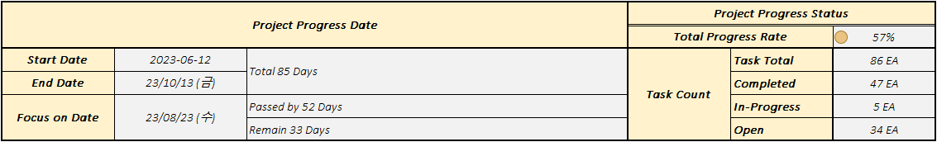
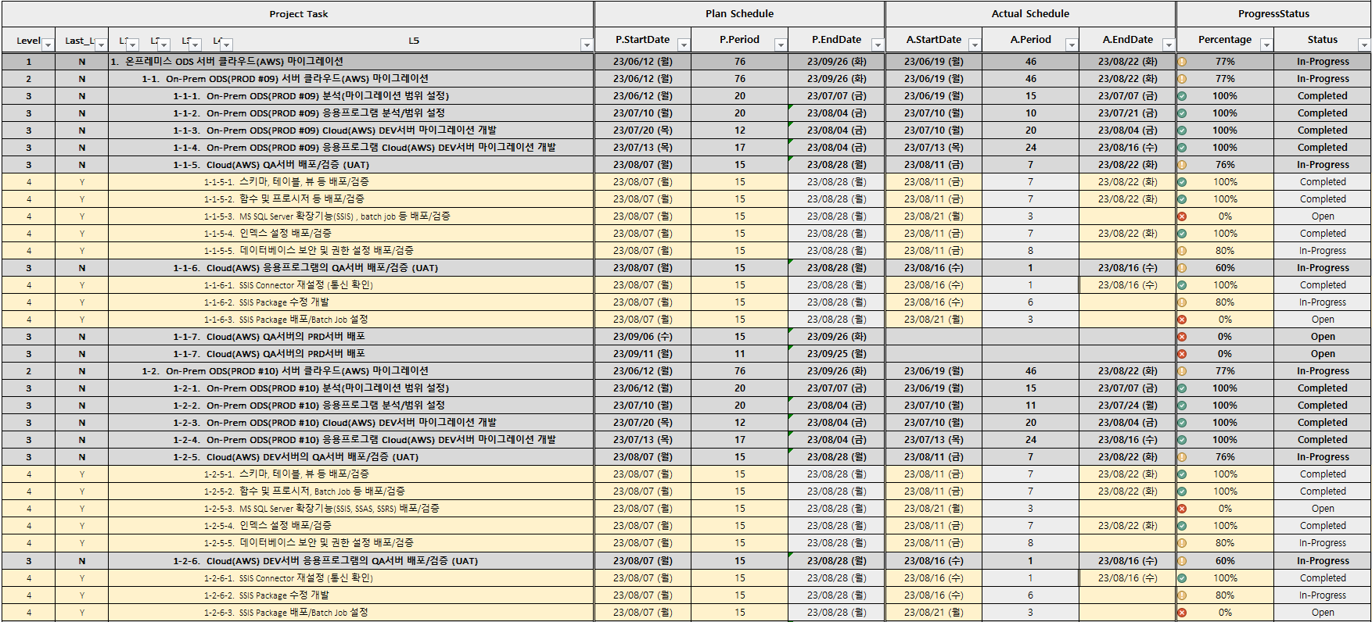
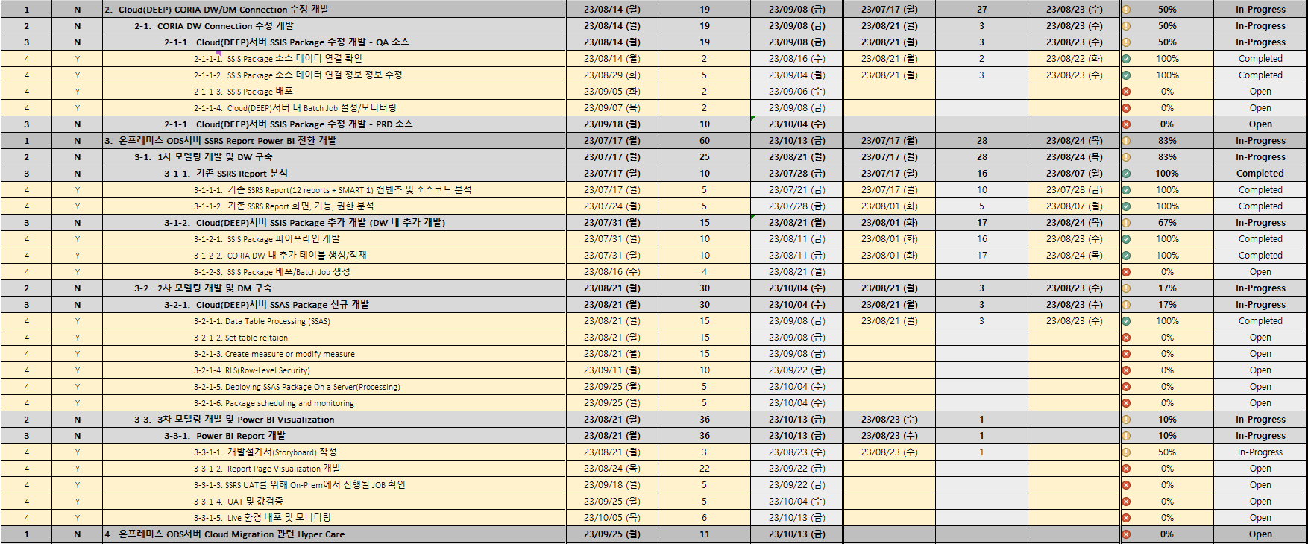
II. Project Schedule Check
프로젝트 스케쥴 관리 (금주 진척 사항 Overview)

Slide 7
INDEX
I
Weekly Report Abstract
II
Project Schedule Check
III
This / Next Week Status
IV
Project Issue Check
V
Additional Communication

Slide 8
III. This / Next Week Status
주요 보고서 Follow-up 실적/계획
구분 | 업무 내역
금주 실적 | 온프레미스 ODS 서버 클라우드(AWS) 마이그레이션 1-1. Cloud(AWS) QA서버 배포/검증 – DWH21 QA migration 확인 엑셀파일(QA_Check_list)를 기준으로 Role제외하고 마이그레이션 완료 확인(w/ Tyler) > Role은 TPE team에 보완요청 QA_SSIS Package 수정 개발 Local 환경에서 아래 CASE 테스트 완료 QA_SSIS package 전체 수정 개발 완료 후 TPE팀에 배포, 스케쥴링(AWX) 요청 완료 1-2. Cloud(AWS) QA서버 배포/검증 – DWH22 QA migration 확인 엑셀파일(QA_Check_list)를 기준으로 Role제외하고 마이그레이션 완료 확인(w/ Tyler) > Role은 TPE team에 보완요청 QA_SSIS Package 수정 개발 Local 환경에서 아래 CASE 테스트 완료 QA_SSIS package 전체 수정 개발 완료 후 TPE팀에 배포, 스케쥴링(AWX) 요청 완료 CMR 어플리케이션에서 엑셀 데이터 업로드 하는 로직 추가 개발 진행 중 - CMR_KATAX 엑셀파일과 C#코드 공유받음
CASE 1 | Cloud QA <-> ISMS | DWH21(ISMS_UPLOAD) <- ISMS
CASE 2 | Cloud QA <-> Shared Folder | DWH21(COMMON, FS) -> File(UDIST.DAT)
CASE 3 | Cloud QA <-> CORIA | DWH21(SMS) -> CORIA(PMK_CDW_PRD)
CASE 1 | Cloud QA <-> ISMS | DWH22(ISMSRRP)) <- ISMS
CASE 2 | Cloud QA <-> Shared Folder | File(3rdpartyecom.csv) -> DWH22(ISMSRRP)
CASE 3 | Cloud QA <-> CORIA | DWH22(PMK_CDW) -> CORIA(PMK_CDW_PRD)

Slide 9
III. This / Next Week Status
주요 보고서 Follow-up 실적/계획
구분 | 업무 내역
금주 실적 | 2. Cloud(DEEP) CORIA DW/DM Connection 수정 개발 2-1. CORIA DW Connection 수정 개발 QA_SSIS Package 수정 개발 기존 SSIS Package : 46개 / Connection 변경 : 20개 (수동 6개, 스케쥴링 14개) Local 환경에서 Connection 변경한 건 20개 중 2건 테스트 완료 : Cloud QA <-> CORIA 연결 확인 3. 온프레미스 ODS서버 SSRS Report Power BI 전환 개발 3-1. 1차 모델링 개발 및 DW 구축 PRD_DW 구축 진행 Dimension Table : 7개 / Fact Table: 9개 총 16개 테이블 생성, 적재 완료 - 소매점 특이사항 조회 보고서 : 쿼리 튜닝 후에도 적재 시간이 오래 걸려서 방문일을 기준으로 적재 QA_DW 구축 진행 QA 단계를 진행하기로 금주 논의 되어 PRD와 동일한 로직으로 DW 구축 완료 SSIS, SSAS 배포의 경우 프로젝트팀에서 진행가능한지 요청 (M.C.B > IBM Team) SSIS 스케쥴링(AWX)의 경우 8/29 진행 예정이며 QA에서는 08:00, 12:00 2번 테스트하기로 협의 (w/Tyler) 3-2. Power BI 개발설계서(Storyboard) 작성 Power BI Story board 작성 중이며 2개 이상의 디자인 시안 구상 후 피드백 요청 예정

Slide 10
III. This / Next Week Status
주요 보고서 Follow-up 실적/계획
구분 | 업무 내역
차주 예정 | 온프레미스 ODS 서버 클라우드(AWS) 마이그레이션 1-1. Cloud(AWS) QA서버 배포/검증 QA_SSIS Package 수정 개발 TPE 팀에서 QA_SSIS Package를 배포완료 및 AWX에 JOB 생성 완료 후, 수동 실행하여 커넥션 등 이상 여부 확인 예정 추가요청 사항으로 받은 Power BI 소스 변경 개발 ARS-REPORT, ILUMA & TEREA 대시보드 파워쿼리를 이용하여 QA로 소스 변경 예정 온프레미스 ODS서버 SSRS Report Power BI 전환 개발 2-1. 1차 모델링 개발 및 DW 구축 QA_DW 구축 진행 IBM 팀에서 SSIS 배포 및 스케쥴링 진행 2-2. 2차 모델링 개발 및 DM 구축 QA_DM 구축 진행 IBM 팀에서 SSAS 초기 배포 진행하거나 권한 부여 등 확답이 이뤄진 후, 테이블 관계설정, 테이블 측정값 생성 등 진행 예정 2-3. Power BI 개발 개발설계서(Storyboard)에 대한 피드백 요청 SSAS 배포된 모델과 Power BI 연결 예정

Slide 11
INDEX
I
Weekly Report Abstract
II
Project Schedule Check
III
This / Next Week Status
IV
Project Issue Check
V
Additional Communication

Slide 12
IV. Project Issue Check
Project 수행 관련 긴급 점검(체크) 필요 항목
구분 | 업무 내역 | 담당자
Power BI 소스 변경 추가 요청 | 비즈니스에서 보고있는 Dashboard 소스 변경 추가 요청 받았으며, QA, PRD 각각 migration 점검 체크 후 진행 예정 PMK_ARSReport_ILUMA ILUMA & TEREA Dashboard | M.C.B
날짜 함수 | 현재 날짜를 가져오기 위한 함수 변경 사용 안내 On-Premise 서버 시간 : KST / Cloud 서버 시간 : UTC 위의 이유로 GETDATE() -> DATEADD(Hour, +9, GETUTCDATE()) 사용 필요 기존에 개발되어있는 건에 대해서는 TPE Team과 논의 중 | TPE Team Tyler M.C.B
QA migration 지연 | DWH21, 22 – QA migration 지연 TPE Team에서 Migration 진행 부분 완료 - Role과 SSIS 배포 및 스케쥴링 대기 이에 따라 M.C.B에서 진행해야하는 업무도 지연 | TPE Team
CORIA QA SSAS 접속 이슈 | CORIA – QA SSAS 접속 이슈 기존 CORIA – QA SSAS 접속이 불가하여 TPE팀과 CORIA Support팀이 해결 중 | TPE Team CORIA Support

Slide 13

INDEX
I
Weekly Report Abstract
II
Project Schedule Check
III
This / Next Week Status
IV
Project Issue Check
V
Additional Communication

Slide 14
Additional Communication
추가 논의 사항
구분 | 업무 내역
Power BI 소스 변경 추가 요청 | 비즈니스에서 보고있는 Dashboard 소스 변경 추가 요청 받았으며, PRD 각각 migration 점검 체크 후 진행 예정 PMK_ARSReport_ILUMA ILUMA & TEREA Dashboard => 해당 변경은 QA 단계 없이 Smoke Test 진행한 9/4일 이후에 PRD로 연결 점검 예정
CMR_KATAX SSIS 개발 요청 | CMR 어플리케이션에서 엑셀 데이터 업로드 하는 로직 추가 개발 진행 중 - CMR_KATAX 엑셀파일과 C#코드 공유받음 Jame님이 임시로 진행하는 방법이 있으며, 해당 사항은 후순위로 개발 Migration이 더 중요하므로 해당 개발은 Migration 마친 후 진행

Slide 15
Thank you for your attention

